Slide 1

Tiền đái tháo đường ở người cao tuổi
ThS.BS. Trần Thế Trung
Bộ môn Nội tiết
Trường Y
Đại học Y Dược TP. Hồ Chí Minh

Slide 2

Nội dung
Những thay đổi chuyển hóa ở người cao tuổi
Tiền đái tháo đường: tần xuất và hậu quả
Thái độ tiếp cận và các biện pháp can thiệp

Slide 3
Những thay đổi của quá trình lão hóa
Giảm khả năng thích nghi chuyển hóa
Tăng nguy cơ bệnh mạn tính
Liên quan chặt chẽ đến suy giảm chức năng cơ thể

Slide 4

Những thay đổi của quá trình lão hóa
Thay đổi khối cơ
Giảm khối cơ (sarcopenia)
Giảm sức mạnh cơ bắp
Tăng nguy cơ té ngã, gãy xương
Thay đổi khối mỡ
Tăng mỡ nội tạng
Tăng mỡ gan
Liên quan đến kháng insulin

Slide 5
Kháng insulin ở người cao tuổi
Giảm nhạy cảm insulin tại mô cơ và gan
Giảm đáp ứng tiết insulin với glucose
Đường huyết sau ăn tăng
Nguy cơ tiến triển thành tiền ĐTĐ hoặc ĐTĐ típ 2
Suy giảm ty thể và stress oxy hóa
Giảm sản xuất năng lượng
Tăng ROS
Gây tổn thương tế bào β tụy và cơ

Slide 6
Thay đổi chuyển hóa ở người cao tuổi
Đường huyết sau ăn
Chậm bài tiết insulin pha sớm
Tăng glucose sau ăn
Tăng HbA1c dù glucose lúc đói bình thường
Hậu quả thay đổi chuyển hóa
Tăng bệnh tim mạch (có nhiều bệnh đồng mắc)
Suy yếu cơ xương
Tăng nguy cơ sa sút trí tuệ

Slide 7
Chẩn đoán Tiền đái tháo đường
Tiền đái tháo đường: một trong 3 tình huống
IFG Impaired fasting glucose (Rối loạn ĐH đói):
ĐH đói: 100 – 125 mg/dL
IGT Impaired glucose tolerance (Rối loạn dung nạp glucose): ĐH sau 2 giờ 140 – 199 mg/dL
Dựa vào HbA1c: 5.7 – 6.4%

Slide 8
Tỉ lệ và tiến triển của tiền đái tháo đường
Tỉ lệ tiền đái tháo đường
Ước tính khoảng 10–15% dân số trưởng thành (IDF 2021).
Hoa Kỳ: ~38% người trưởng thành ≥18 tuổi có tiền đái tháo đường (CDC NHANES 2020).
Việt Nam: dao động 12–15% tùy khảo sát, đặc biệt tăng ở nhóm ≥45 tuổi.
Tỉ lệ tiến triển từ tiền đái tháo đường → đái tháo đường típ 2
Trung bình: 5–10% mỗi năm (ADA, WHO).

Slide 9
Tiền đái tháo đường
Một yếu tố nguy cơ quan trọng đối với bệnh đái tháo đường và bệnh tim mạch trong tương lai:
Nguy cơ tiền đái tháo đường là một liên tục Điều quan trọng là phải xác định sớm và bắt đầu can thiệp ngay lập tức
Các can thiệp có thể làm giảm tốc độ tiến triển từ tiền đái tháo đường sang đái tháo đường:
Chế độ ăn uống Hoạt động thể chất Giảm cân Trị liệu (thuốc, phẫu thuật)

Slide 10
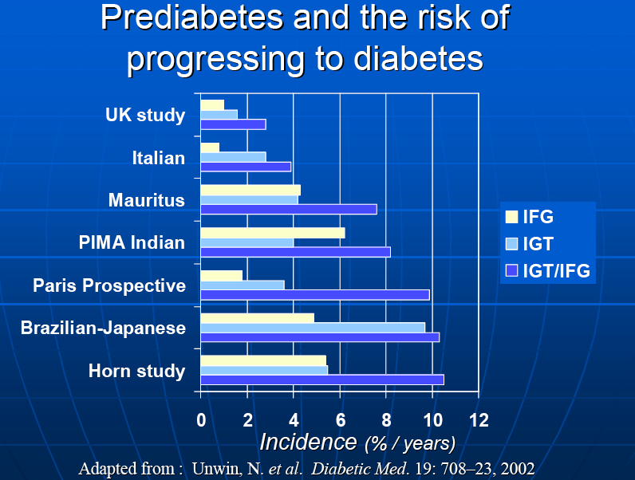
Nguy cơ tiến triển thành đái tháo đường
Unwin. N. et al. Diabetic Med. 19: 708-23, 2002

Slide 11
Các can thiệp để giảm nguy cơ liên quan đến tiền đái tháo đường
Điều trị thay đổi lối sống là nền tảng của việc phòng ngừa
Liệu pháp can thiệp điều trị (thuốc, phẫu thuật) nhằm mục tiêu kiểm soát đường huyết có thể được xem xét ở những bệnh nhân có nguy cơ cao sau khi phân tích nguy cơ-lợi ích cá nhân

Slide 12
Can thiệp thay đổi lối sống ở người Tiền ĐTĐ
Những người tiền ĐTĐ nên giảm cân từ 5% đến 10%, duy trì lâu dài ở mức này
Nên thực hiện một chương trình hoạt động thể chất cường độ vừa phải thường xuyên trong 30-60 phút mỗi ngày, ít nhất 5 ngày một tuần Nên sử dụng chế độ ăn kiêng bao gồm hạn chế calo, tăng lượng chất xơ và (trong một số trường hợp) hạn chế lượng carbohydrate
Garber AJ, et al. Endocr Pract. 2008;14:933-946.
Garber AL, et al. Endocr Pract. 2017;23:207-238.

Slide 13
Phòng ngừa ĐTĐ típ 2: Các thử nghiệm lâm sàng thay đổi lối sống
Study | Country | N | Baseline BMI (kg/m²) | Intervention period (years) | RRR (%) | NNT
Diabetes Prevention Program | USA | 3234 | 34.0 | 2.8 | 58 | 21
Diabetes Prevention Study | Finland | 523 | 31 | 4 | 39 | 22
Da Qing | China | 577 | 25.8 | 6 | 51 | 30
NNT, number needed to treat; RRR, relative risk reduction; T2D, type 2 diabetes.
DPP Research Group. N Engl J Med. 2002;346:393-403. Eriksson J, et al. Diabetologia. 1999;42:793-801. Li G, et al. Lancet. 2008;371:1783-1789. Lindstrom J, et al. Lancet. 2006;368:1673-1679.

Slide 14
Can thiệp thay đổi lối sống tích cực phòng ngừa hiệu quả tiến triển từ IGT đến ĐTĐ típ 2
Diabetes Prevention Program
(N=3234)
31%
58%
Diabetes Incidence
per 100 Person-Years
Intensive lifestyle intervention*
(n=1079)
Metformin 850mg BID
(n=1073)
Placebo
(n=1082)
*Goal: 7% reduction in baseline body weight through low-calorie, low-fat diet and ≥150 min/week moderate intensity exercise .
IGT, impaired glucose tolerance; T2D, type 2 diabetes.
DPP Research Group. N Engl J Med. 2002;346:393-403.

Slide 15
Can thiệp thay đổi lối sống tích cực phòng ngừa ĐTĐ típ 2 có hiệu quả nhiều hơn trên dân số người cao tuổi
Diabetes Prevention Program
(N=3234)
Đối tượng: người ≥25 tuổi, BMI ≥24, có rối loạn dung nạp glucose; trong đó 20% ≥60 tuổi.
Kết quả ở nhóm ≥60 tuổi:
Can thiệp lối sống giảm 71% nguy cơ tiến triển thành ĐTĐ típ 2 (so với 58% ở toàn bộ quần thể).
Metformin ít hiệu quả ở người già (chủ yếu hiệu quả ở người trẻ, BMI cao).
Thông điệp: Lối sống (giảm cân, tăng hoạt động thể lực) có hiệu quả cao ở người cao tuổi.
48%
Diabetes Incidence
per 100 Person-Years
59%
71%
Age (years)
*Goal: 7% reduction in baseline body weight through low-calorie, low-fat diet and ≥150 min/week moderate intensity exercise .
DPP Research Group. N Engl J Med. 2002;346:393-403.

Slide 16
Phòng ngừa tiến triển ĐTĐ: Tần xuất cộng dồn mới mắc ĐTĐ sau 4 năm
The Finnish Diabetes Prevention Study
Đối tượng: người trung niên và cao tuổi, BMI ≥25, rối loạn dung nạp glucose.
Kết quả: can thiệp lối sống giảm 58% nguy cơ mắc ĐTĐ, hiệu quả nhất ở người có tuân thủ cao, kể cả người cao tuổi.
58%
Incidence of diabetes
(cases/1000 person-years)
DBP, diastolic blood pressure; SBP, systolic blood pressure.
Tuomilehto J, et al. N Engl J Med. 2001;344:1343-1350.

Slide 17
Tần xuất cộng dồn mới mắc ĐTĐ ở bệnh nhân châu Á có rối loạn dung nạp glucose IGT
Da Qing Diabetes Prevention Study
(N=577)
Đối tượng: bệnh nhân rối loạn dung nạp glucose, nhiều người ≥50 tuổi.
Can thiệp: chế độ ăn, tập luyện, hoặc kết hợp.
Kết quả: giảm nguy cơ ĐTĐ mới mắc 31–46% sau 6 năm, hiệu quả kéo dài đến 20 năm (nguy cơ tim mạch và tử vong giảm).
Ý nghĩa: Người lớn tuổi châu Á cũng hưởng lợi mạnh từ thay đổi lối sống.
Patients with T2D at Year 6 (%)
IGT, impaired glucose tolerance; T2D, type 2 diabetes.
Pan XR, et al. Diabetes Care. 1997;20:537-544.

Slide 18
Các can thiệp nội khoa và phẫu thuật được chứng minh là trì hoãn hoặc ngăn chặn ĐTĐ típ 2
Intervention | Follow-up Period | Reduction in Risk of T2D (P value vs placebo)
Antihyperglycemic agents
Metformin¹ | 2.8 years | 31% (P<0.001)
Acarbose² | 3.3 years | 25% (P=0.0015)
Pioglitazone³ | 2.4 years | 72% (P<0.001)
Rosiglitazone⁴ | 3.0 years | 60% (P<0.0001)
Weight loss interventions
Orlistat⁵ | 4 years | 37% (P=0.0032)
Phentermine/topiramate⁶ | 2 years | 79% (P<0.05)
Bariatric surgery⁷ | 10 years | 75% (P<0.001)
T2D, type 2 diabetes.
1. DPP Research Group. N Engl J Med. 2002;346:393-403. 2. STOP-NIDDM Trial Research Group. Lancet. 2002;359:2072-2077. 3. Defronzo RA, et al. N Engl J Med. 2011;364:1104-15. 4. DREAM Trial Investigators. Lancet. 2006;368:1096-1105. 5. Torgerson JS, et al. Diabetes Care. 2004;27:155-161. 6. Garvey WT, et al. Diabetes Care. 2014;37:912-921. 7. Sjostrom L, et al. N Engl J Med. 2004;351:2683-2693.

Slide 19
Tác dụng của Metformin trên ngăn ngừa tiến triển từ IGT thành ĐTĐ
The Chinese Prevention Study
(N=321)
Incidence of Diabetes (%/yr)
65%
Control
Metformin
IGT, impaired glucose tolerance; RRR, relative risk reduction.
Yang W, et al. Chin J Endocrinol Metab. 2001;17:131-136.

Slide 20
Ảnh hưởng của việc thay đổi lối sống và metformin đối với tỷ lệ mắc bệnh đái tháo đường tích lũy
The Indian DPP
(N=531)
29%
P=0.02
26%
P=0.03
28%
P=0.02
3-y Cumulative Incidence (%)
Control
(n=136)
Lifestyle Modification
(n=133)
Metformin
(n=133)
Lifestyle Modification + Metformin
(n=129)
DPP, Diabetes Prevention Program; LSM, lifestyle modification; MET, metformin; RRR, relative risk reduction.
Ramachandran A, et al. Diabetologia. 2006;49:289-297.

Slide 21
Ảnh hưởng của Acarbose đối với sự chuyển đổi từ IGT về bình thường (NGT)
STOP-NIDDM
P<0.0001
Patients (%)
Placebo
(n=715)
Acarbose
(n=714)
IGT, impaired glucose tolerance; NGT, normal glucose tolerance; STOP-NIDDM, Study to Prevent Non-Insulin Dependent Diabetes Mellitus.
Chiasson JL, et al. Lancet. 2002;359:2072-2077.

Slide 22
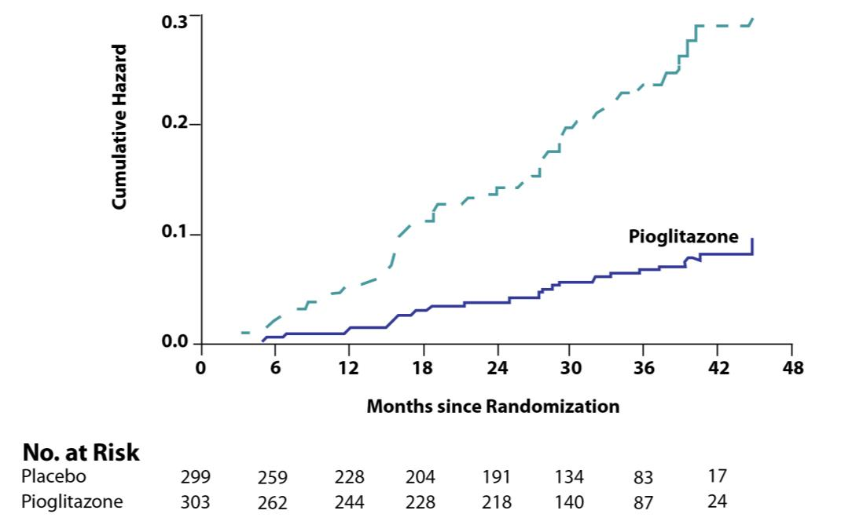
Ảnh hưởng của Pioglitazone lên sự tiến triển thành ĐTĐ típ 2 ở bệnh nhân IGT
ACT NOW
Kaplan-Meier plot of Hazard Ratios for Time to Development of T2D
ACT NOW, Actos Now for the Prevention of Diabetes; IGT, impaired glucose tolerance; T2D, type 2 diabetes.
Defronzo RA, et al. N Engl J Med. 2011;364:1104-1115.

Slide 23
Những lưu ý đặc biệt khi sử dụng Thiazolidinedione ở bệnh nhân tiền đái tháo đường
Do các tác dụng phụ đã biết của TZD, những tác nhân này chỉ nên được xem xét cho những bệnh nhân có nguy cơ phát triển bệnh đái tháo đường trong tương lai cao nhất và những người thất bại trong các liệu pháp thông thường hơn
Garber AL, et al. Endocr Pract. 2017;23:207-238.

Slide 24
Ảnh hưởng của Exenatide và thay đổi lối sống đối với trọng lượng cơ thể và dung nạp glucose ở bệnh nhân béo phì có và không có tiền đái tháo đường
Patients
N=152, weight 108.6 +/- 23.0 kg, BMI 39.6 +/- 7.0 kg/m² (IGT or IFG 25%)
Design
24-week randomized controlled trial: exenatide or placebo plus lifestyle intervention
Results:
Exenatide-treated patients lost 5.1 kg from baseline vs 1.6 kg with placebo (P<0.001)
Both groups reduced their daily caloric intake
IGT or IFG normalized at end point in 77% and 56% of exenatide and placebo subjects, respectively
BMI, body mass index; IFG, impaired fasting glucose; IGT, impaired glucose tolerance.
Rosenstock J, et al. Diabetes Care. 2010;33:1173-1175.

Slide 25
Tác dụng của Liraglutide ở bệnh nhân béo phì tiền đái tháo đường
SCALE Obesity and Prediabetes
(N=3731)
Weight Change After 56 Weeks
Patients with Prediabetes After 56 Weeks
Liraglutide 3 mg Placebo
Δ Weight (kg)
*
Patients (%)
*
*
Normoglycemia at screening
Prediabetes at screening
*P<0.001 vs placebo.
Pi-Sunyer X, et al. N Engl J Med. 2015;373:11-22.

Slide 26
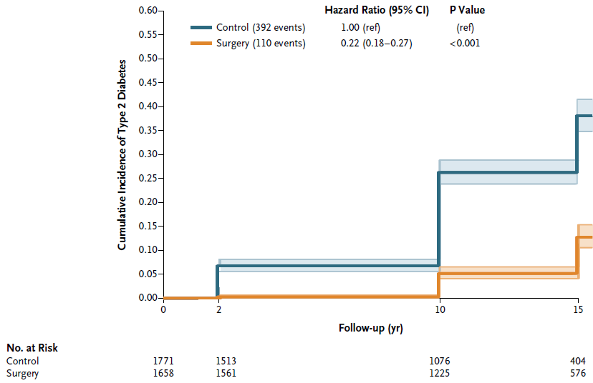
Tác dụng của phẫu thuật giảm cân đối với tỷ lệ mắc bệnh đái tháo đường típ 2
Swedish Obesity Study
Carlsson LM, et al. N Engl J Med. 2012;367:695-704.

Slide 29
Khuyến cáo của AACE về Tiền ĐTĐ
Những người tiền ĐTĐ không được điều trị có nguy cơ cao mắc bệnh ĐTĐ cũng như các biến chứng mạch máu lớn và mạch máu nhỏ Mục tiêu điều trị là ngăn ngừa sự suy giảm mức glucose và điều chỉnh các yếu tố nguy cơ khác như béo phì, tăng huyết áp và rối loạn lipid máu
Các mục tiêu huyết áp và lipid tương tự được đề xuất cho tiền ĐTĐ và ĐTĐ
Quản lý lối sống tích cực là nền tảng của mọi nỗ lực phòng ngừa; Điều trị thuốc nhắm mục tiêu vào kiểm soát glucose máu có thể được xem xét ở những bệnh nhân có nguy cơ cao
Handelsman YH, et al. Endocr Pract. 2015;21(suppl 1):1-87.
Garber AJ, et al. Endocr Pract. 2008;14:933-946.

Slide 30
Management of prediabetes
Gagan Priya
J Pak Med Assoc.
Vol. 68, No. 4, April 2018

Slide 31
Physicians who have a positive attitude toward prediabetes as a clinical construct are more likely to follow national guidelines for screening (58.4% vs 44.4; P < .0001) and recommend metformin to their patients for prediabetes (36.4% vs 20.9%; P < .0001).
Physicians perceived a number of barriers to treatment, including a patient’s economic resources (71.9%), sustaining patient motivation (83.2%), a patient’s ability to modify his or her lifestyle (75.3%), and time to educate patient (75.3%) as barriers to diabetes prevention.
J Am Board Fam Med 2016;29:663– 671.

Slide 32
4.1. Mục đích của điều trị tiền ĐTĐ
Đưa glucose huyết trở về bình thường; ngăn chặn hoặc làm chậm sự tiến tiến thành ĐTĐ; ngăn chặn và làm giảm các biến chứng do tăng glucose huyết.
Giảm nguy cơ bệnh tim mạch thông qua phát hiện và điều trị các yếu tố nguy cơ tim mạch đi kèm.
4.2. Mục tiêu điều trị
Mục tiêu HbA1c: <5,7%
Giảm được ít nhất 3-7% cân nặng ở người thừa cân/béo phì và duy trì ở mức đó
Vòng eo < 80cm với nữ giới, < 90cm với nam giới
Đạt được hoạt động thể lực cường độ trung bình tối thiểu 30 phút/ngày, ít nhất 5 ngày mỗi tuần
Kiểm soát tốt các yếu tố nguy cơ tim mạch (nếu có) bao gồm tăng huyết áp, rối loạn lipid máu và bỏ hút thuốc lá
4.3. Các phương pháp điều trị
1. Thay đổi lối sống:
Can thiệp dinh dưỡng
Tăng hoạt động thể lực
2. Điều trị bằng thuốc
Metformin là nhóm thuốc chính được chỉ định điều trị tiền ĐTĐ
Các thuốc khác: Cân nhắc sử dụng nếu không dung nạp với Metformin: nhóm ức chế alpha-glucosidase, GLP-1 receptor agonists, TZD.
3. Phẫu thuật giảm béo

Slide 33
Kết luận
Tiền ĐTĐ rất phổ biến ở người lớn tuổi, có thể trên 30% trong cộng đồng.
Tiền ĐTĐ liên quan đến nguy cơ cao tiến triển thành ĐTĐ típ 2 (5-10%/năm), cũng như tăng nguy cơ tim mạch, suy giảm nhận thức và tử vong.
Phát hiện sớm và can thiệp kịp thời (thay đổi lối sống, kiểm soát cân nặng, tăng cường vận động, quản lý yếu tố nguy cơ tim mạch) có thể giảm đến 50–60% nguy cơ tiến triển thành đái tháo đường.
Cách tiếp cận ở người lớn tuổi cần cá thể hóa, chú ý đến bệnh đi kèm, khả năng vận động, dinh dưỡng và mục tiêu chất lượng sống.
“Tiền đái tháo đường ở người lớn tuổi là cơ hội vàng để dự phòng ĐTĐ típ 2 và biến chứng tim mạch – hãy tầm soát và can thiệp sớm.”

Slide 34
Xin trân trọng cám ơn!

